Slide 1
LPIC-1. Examen 102. Objectiu 107.2
LPI 107.3.
Localització i internacionalització
LPI 108.1
Mantenir el temps del sistema
Wiki:
http://acacha.org/mediawiki/index.php/LPI_107.3
http://acacha.org/mediawiki/index.php/LPI_108.1
Notes:
Presentació: Nom. Index de les tres parts de la prova?
OBJECTIU: comprovació de l'aptitud pedagògica de l'aspirant i el seu domini de les tècniques necessàries per a l'exercici docent
CONCLUSIÓ: Degut a que el temps per aquesta prova es limitat, em centraré en les parts de la programació que són competència directa del professor i només esmentaré de forma ràpida les qüestions que venen fixades de forma normativa per alguns dels ents reguladors dels Cfs.
El meu objectiu és intentar demostrar en aquest temps límitat la meva capacitat com a docent, que puc ser bon comunicador, amb iniciativa i creativitat, sensible amb la diversitat a l'aula i als conflictes i/o problemes que poden sortir i que obviament predisposat a la innovació i adaptació a les circumstàncies

Slide 2
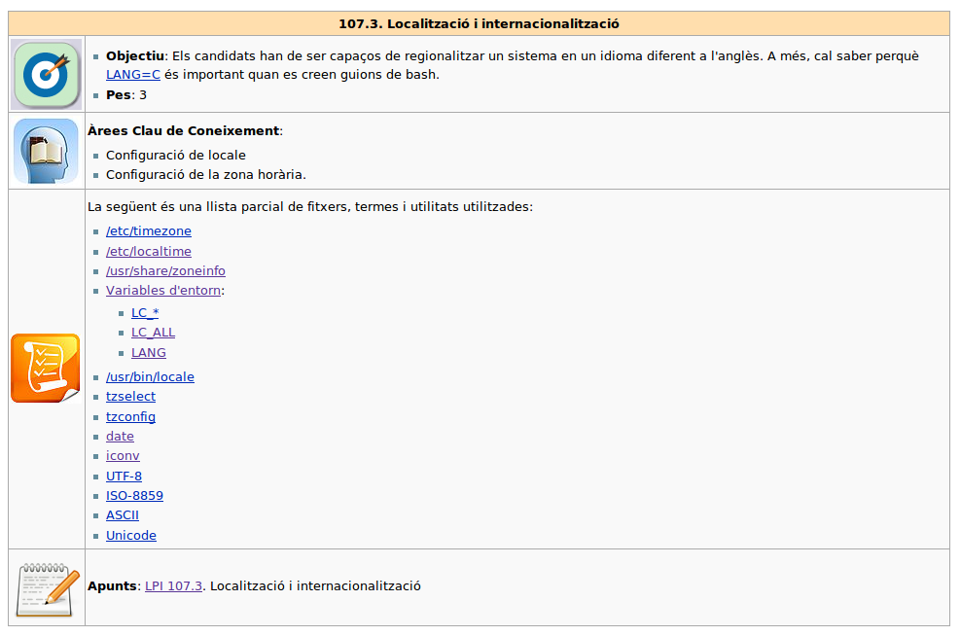
Objectius

Slide 3
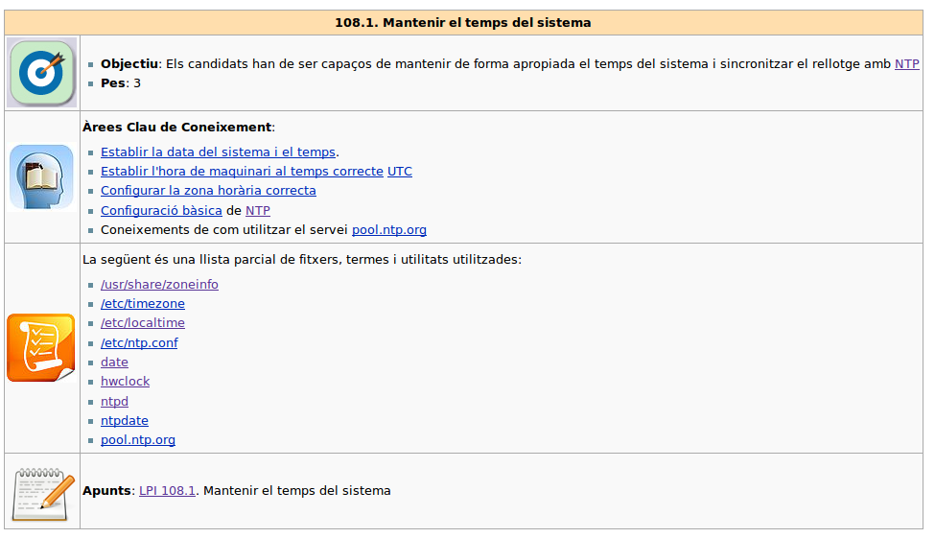
Objectius

Slide 4


l10n i i18n
Localització i internacionalització
  Internacionalització: procés de dissenyar programari de forma que pugi adaptar-se fàcilment a diferents idiomes i regions del món sense necessitat de realitzar canvis en el codi.
    Abreviatura: i18n on 18 són el número de lletres que hi ha entre la i i la n
  Localització: procés d'adaptar una aplicació (o tot un sistema operatiu) a una regió específica i a un idioma específic.
    Abreviatura: i18n on 18 són el número de lletres que hi ha entre la i i la n

Slide 5
l10n i i18n
Podem dir que la localització és el procés que realitzen els usuaris per escollir en quin idioma i regió volen treballar i en canvi la internacionalització és el procés que segueixen els desenvolupadors per tal que precisament els usuaris puguin localitzar una aplicació de forma fàcil. Aquest objectiu de LPI es centra en la localització (no cal saber dissenyar aplicacions i18n)
Globalització (g11n)
  Combinació d'internacionalització i localització.
  Localitzar i internacionalitzar no només és traduir, va força més enllà

Slide 6

l10n i i18n
Té compte aspectes com:
  Cada regió pot tenir diversos idiomes disponibles (i fins i tot dialectes)
  Diferents convencions culturals.
  Diferents zones horàries
  Diferents format de les dates i hores
  Diferent format de moneda
  Diferents sistemes de pes i mesures
  Diferents codificacions de caràcters (vegeu unicode):
  Diferents formats de números (el separador de decimals...)

Slide 7
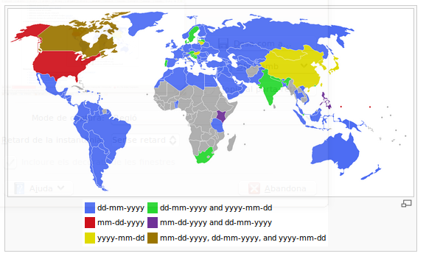
l10n i i18n
Format de les dates al món

Slide 8
Locales
Format d'un locale:
  L'única part obligatòria és el codi d'idioma (ISO-639 de 2 lletres) (p. ex. anglès).
  El mateix idioma es pot utilitzar de forma diferent en territoris diferents per aquesta raó es pot especificar el territori també (per exemple fr_FR és el francès a França en canvi fr_CA és el francès a Canada).
  modifier: es pot utilitzar per a indicar variants com l'Euro (p. ex. es_ES@euro) o dialectes.
language(_territory)(.encoding)(@modifier)
LANG=ca_ES.UTF-8@valencia

Slide 9
Locales
  Hi ha locales especials que no segueixen aquest format:
    POSIX locale o C locale: Configura un entorn Unix tradicional amb codificació ASCII, temps, dates, números, monedes i tota la resta en americà. Sistema existent abans de tenir locales.
    El POSIX locale és útil per a scripts o no volem que s'apliquin traduccions a les ordres que executem o per que ordres com sort o grep funcionin "correctament". Per exemple, imagineu-vos que volem mostrar les particions swap amb fdisk. L'ordre:
$ LANG=ca_ES.UTF-8; sudo fdisk -l | grep swap
No funciona!
$ LANG=POSIX; sudo fdisk -l | grep swap
Correcte!

Slide 10


Variables d'entorn
Els locales no defineixen només l'idioma a utilitzar
  En sistemes GNU/Linux es defineixen múltiples variables d'entorn que permeten concretar tots els aspectes referents a la localització del sistema:
    LC_MESSAGES: Determina quin és l'idioma i el codi de caràcters a utilitzar per als missatges i les etiquetes dels components GUI de les aplicacions (menús, missatges d'error, etiquetes de camps de formulari o altres widgets, etc...). La majoria d'aplicacions utilitzant gettext i gettext es basa en LC_MESSAGES. Altres aplicacions no utilitzen gettext i per tant pot ser que ignorin LC_MESSAGES.
    LC_COLLATE: S'utilitza per indicar com s'ordenaran els strings segons l'alfabet local. Consulteu sort i per exemple la diferència que hi ha al ordenar majúscules en ASCII o en l'idioma local o inclús entre diferents idiomes. També és molt important en bases de dades a l'hora d'utilitzar clàusules SQL com ORDER BY. També afecta a rangs de caràcters en expressions com [A-Z]

Slide 11
Variables d'entorn
    LC_CTYPE: Defineix com es classifiquen els caràcters, és a dir coses com la relació que hi ha entre lletres majúscules i minúscules o quins caràcters es consideren alfanúmerics o numèrics. Afecta a aplicacions com grep que es poden executar ignorant o no ignorant majúscules i a qualsevol eina que utilitzi expressions regulars.
    LC_MONETARY: El tipus de moneda que s'utilitza i detalls com el format dels decimals.
    LC_NUMERIC: Per exemple indica si el caràcter decimal és el punt i el separador la coma com els americans o al revés com ho fan els alemanys.
    LC_TIME: No tots els idiomes mostren les dates igual. Per exemple els anglesos posen primer el més i després el dia i la setmana pot començar en diumenge en comptes de en dilluns.

Slide 12
Variables d'entorn
    LC_PAPER: mides dels papers.
    LC_NAME: format en que es mostren els noms de persona complerts.
    LC_ADDRESS: format de les adreces postals
    LC_TELEPHONE: format dels números de telèfon
    LC_MEASUREMENT: unitats de mesura (Kg, pounds, etc...)

Slide 13
Variables d'entorn
Protocol
  Els següent protocol estableix com es decideix quin és el locale a escollir (segons $ man 7 locale):
    1. Si s'estableix la variable d'entorn LC_ALL i té un valor no null, aleshores s'utilitza aquest locale
    2. Sinó hi ha LC_ALL i existeix un locale especific per a una acció de localització específica (p. ex. LC_NUMERIC) aleshores s'utilitza aquest valor
    3. Si no hi ha cap dels valors anteriors s'utilitza la variable LANG

Slide 14
Locale. Configuració en català
Configuració en català
$ locale
LANG=ca_ES.UTF-8
LC_CTYPE="ca_ES.UTF-8"
LC_NUMERIC="ca_ES.UTF-8"
LC_TIME="ca_ES.UTF-8"
LC_COLLATE="ca_ES.UTF-8"
LC_MONETARY="ca_ES.UTF-8"
LC_MESSAGES="ca_ES.UTF-8"
LC_PAPER="ca_ES.UTF-8"
LC_NAME="ca_ES.UTF-8"
LC_ADDRESS="ca_ES.UTF-8"
LC_TELEPHONE="ca_ES.UTF-8"
LC_MEASUREMENT="ca_ES.UTF-8"
LC_IDENTIFICATION="ca_ES.UTF-8"
LC_ALL=

Slide 15
Locales a Unix
Els locals es guarden als fitxers de la carpeta:
    /usr/share/i18n/locales
  Per exemple el fitxer de locales del català és un fitxer ASCII:
  A on s'indiquen tots els detalls de l'idioma (com s'ordena, quin és el caràcter monetari, etc...). El format del fitxes es descriu a:
    $ man 5 locale
$ file /usr/share/i18n/locales/ca_ES
ca_ES: ASCII text

Slide 16
Locales a Unix
  L'ordre localedef permet definir "compilar" els fitxers de text:
    Els formats de text sempre són més lents que els formats binaris. És necessari generar uns fitxers binaris (compilar)
      $ localedef -i zu_ZA -f ../charmaps/UTF-8 zu_ZA
    Tot i que ara es més habitual utilitzar locale-gen.
    En sistemes Debian però el més habitual és recompilar amb:
$ sudo dpkg-reconfigure locales
Generating locales...
ca_AD.UTF-8... done
ca_ES.UTF-8... done
ca_ES.UTF-8@valencia... done

Slide 17
Instal·lació de suport d'idioma
Paquets x-locale_name
  Suport d'idioma a Ubuntu 9.10:
  Les aplicacions grans solen tenir paquets especifics per a idiomes/locales concrets:
$ sudo apt-get install openoffice.org2-l10n- TABULEU DOS COPS!
$ sudo apt-get install language-pack-ca language-support-ca

Slide 18

http://creativecommons.org/licenses/by/3.0/deed.ca

